Slide 1
L’ATLAS LINGUISTIQUE
UPHF/ 04/04/2024

Slide 2
Qu’est-ce que c’est
Une collection de cartes permettant de suivre l’évolution des langues sur un territoire.
https://www.bbc.com/news/world-middle-east-54116567

Slide 3
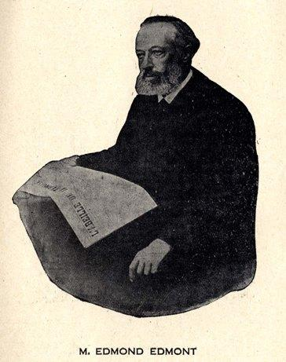
Entre 1897 et 1901, le linguiste suisse Claude Gilliéron et le français Edmont Edmond, parcourent la France en train, à vélo, en voiture et à pied pour recueillir le vocabulaire de 639 localités du domaine roman.
Edmont Edmond (1849-1926), de Saint-Pol-sur-Ternoise, dans le Pas-de-Calais, était un spécialiste du picard.

Slide 4
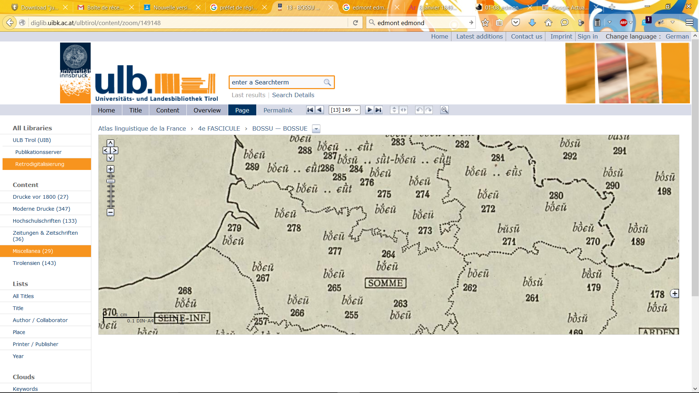

Slide 5
L’Atlas s’appuie sur un questionnaire.
L’enquêteur note les réponses des personnes interrogées.
Chaque questionnaire est relié à un lieu identifié par un numéro.
Chaque numéro est noté par un point sur la carte, suivi du mot recueilli à cet endroit.
Ceci permet d’obtenir des cartes qui montrent des aires linguistiques.

Slide 6
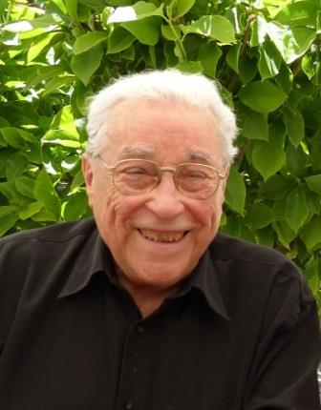
Dans les années 30, le CNRS décide de doter chaque région de son Atlas.
Pour le domaine picard, c’est Raymond Dubois qui est chargé d’établir le questionnaire et de délimiter l’espace picard.
Le travail sera repris par Robert Loriot, Fernand Carton et Maurice Lebesgue.

Slide 7
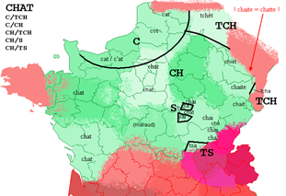
L’atlas permet de définir des isoglosses

Slide 8
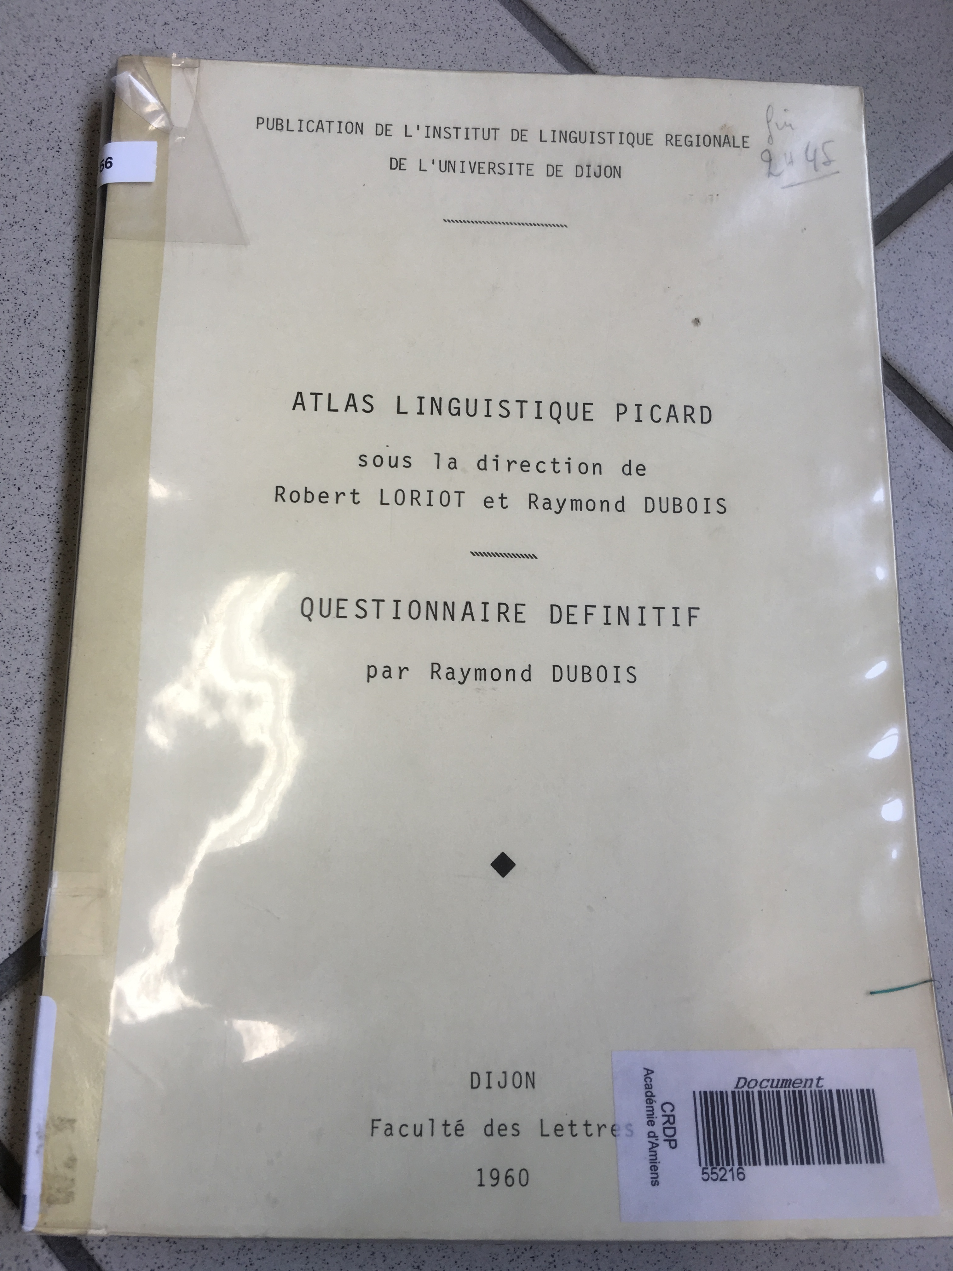

Slide 9
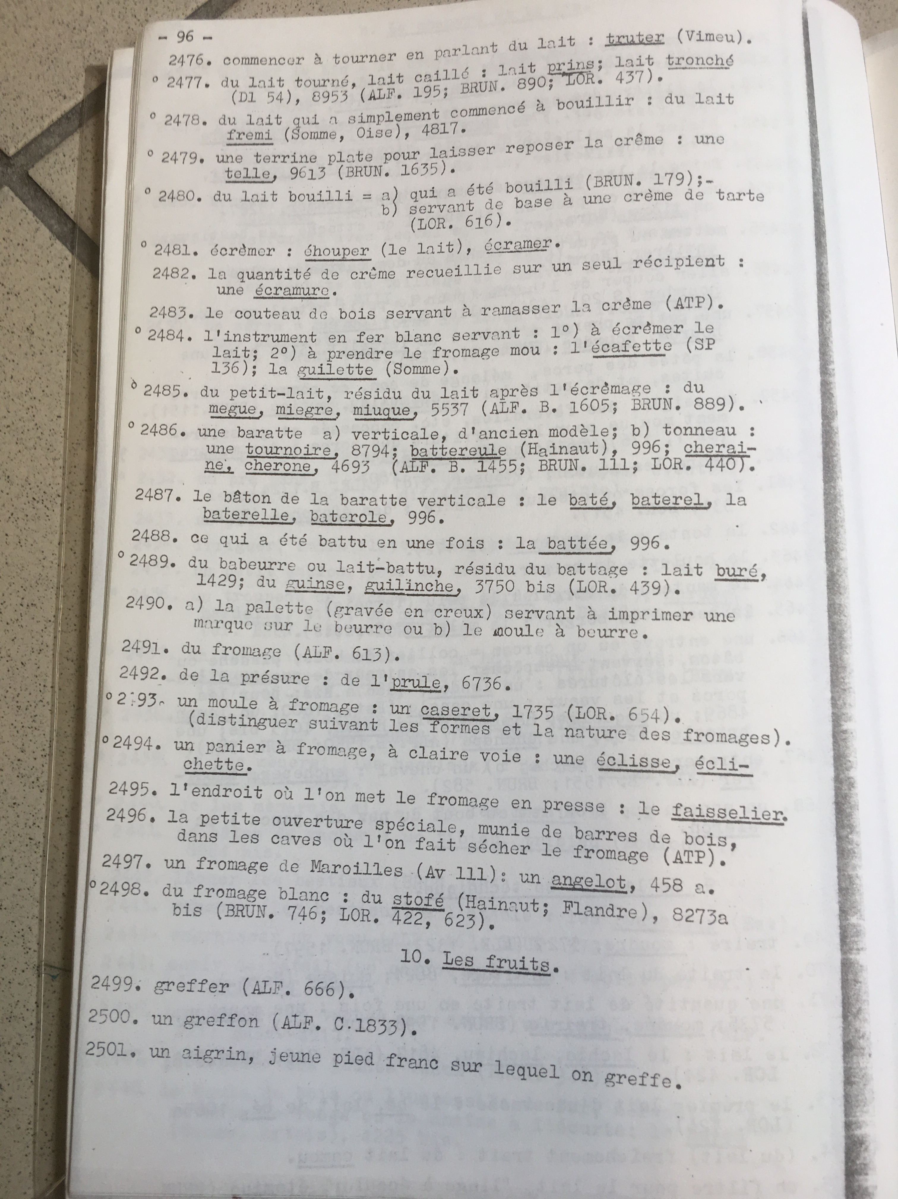

Slide 10
Les Atlas linguistiques ET ethnographiques nous montrent :
- la réalité de la langue parlée (comment on parle réellement sur le territoire), et notamment la prononciation des mots : c’est sa valeur scientifique
- le domaine d’une langue, ses limites, son étendue, en nous en fournissant une vision globale
- ses variations, ce qui est commun, ce qui est différent selon les lieux
- sa richesse lexicale
- la réalité du monde local et de ses pratiques (sociales, économiques, culturelles)

Slide 11
L’exploitation de ces atlas au niveau national nous montre des choses intéressantes.

Slide 13
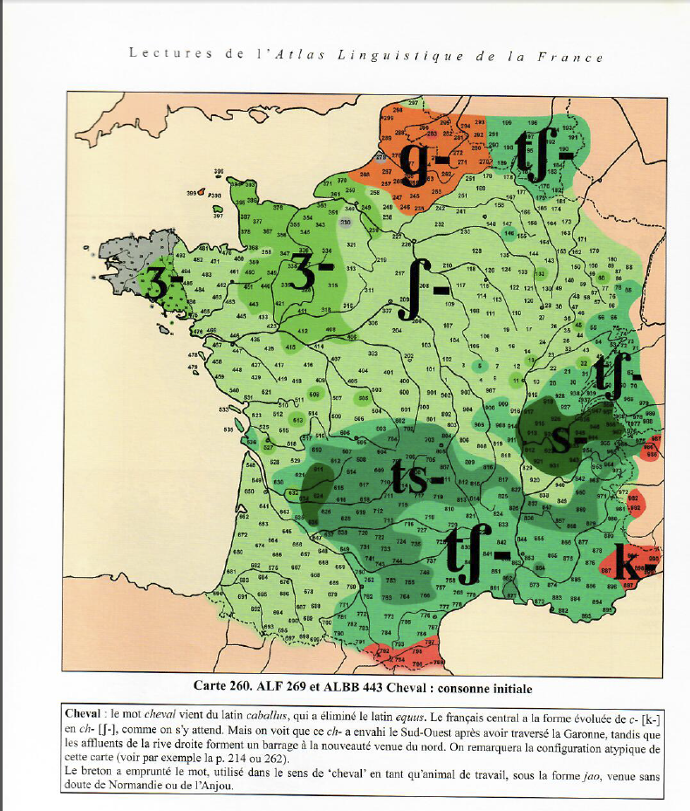

Slide 14
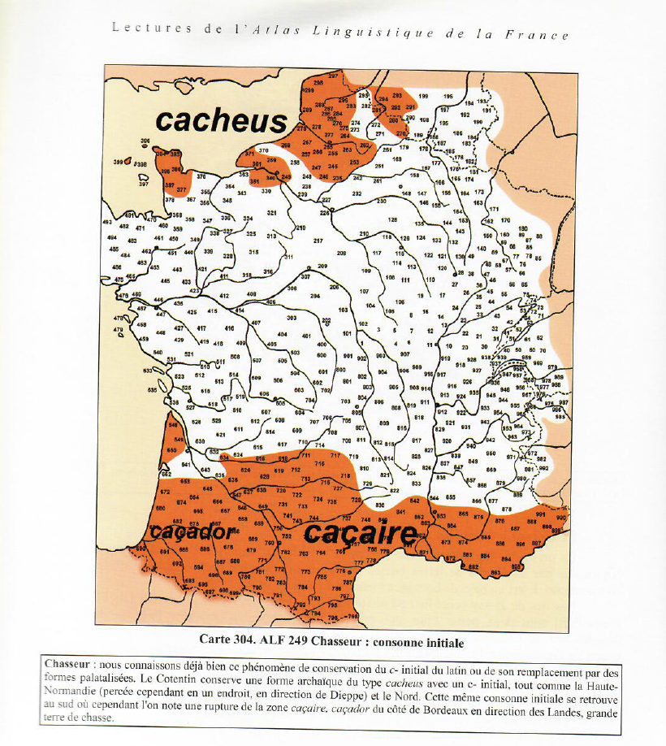

Slide 15
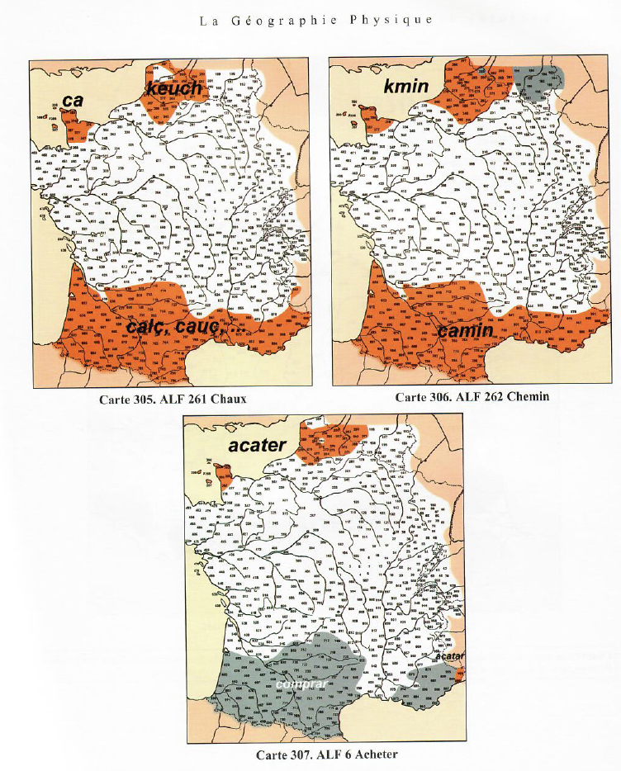

Slide 16
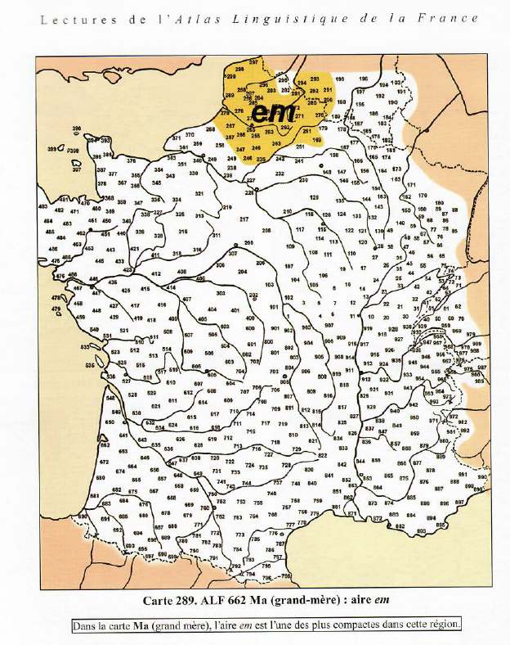

Slide 17
